Slide 1
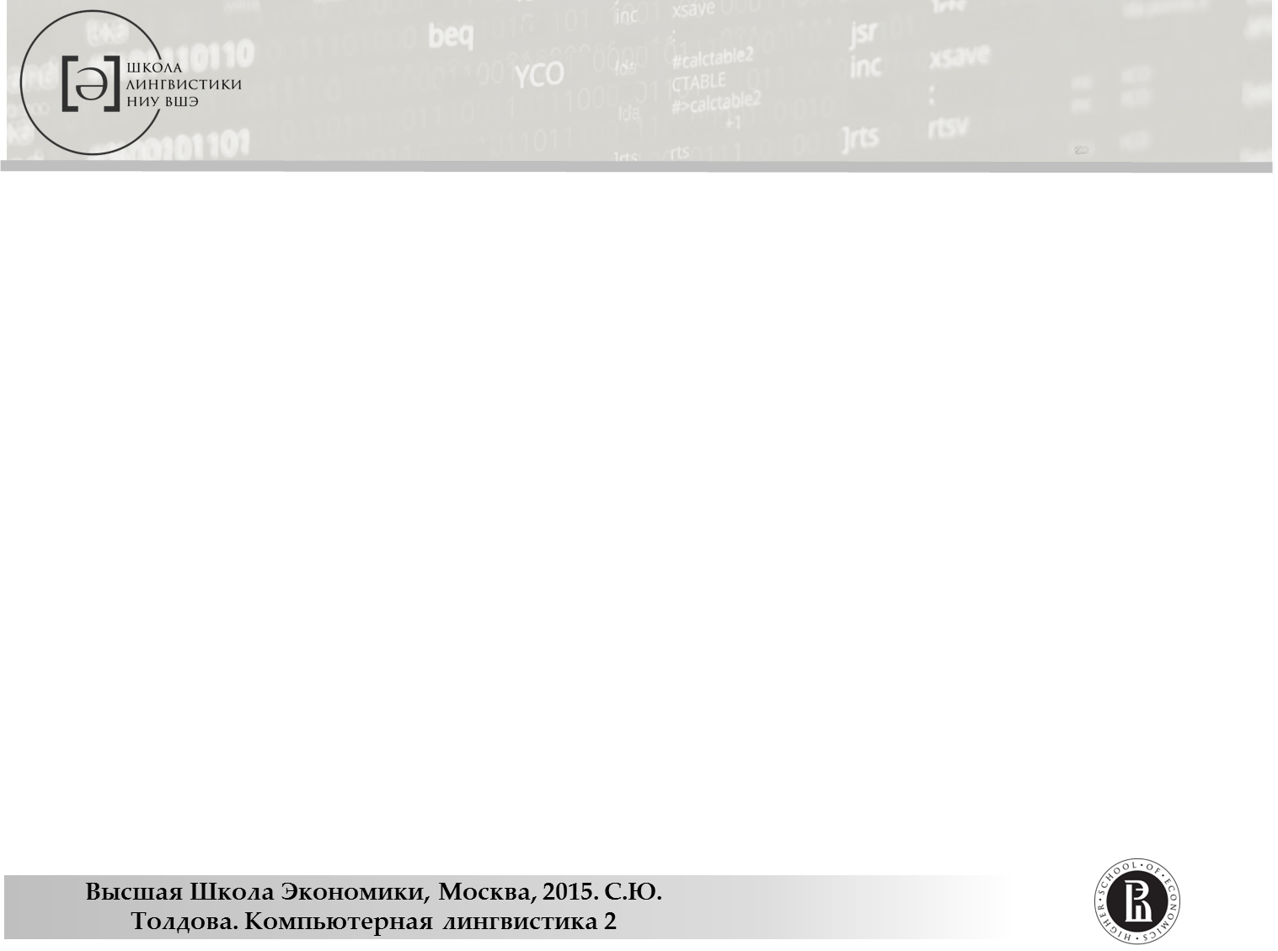
Извлечение мнений, анализ тональности
Тональные лексиконы

Slide 2
Основные понятия
Subjectivity Detetction – выявление субъективной информации
Opinion mining – извлечение оценки – первоначально - выявление и анализ суждений, касающихся определенных сторон какого-либо предмета (одни из первых - [Dave, Lawrence, Pennock; 2003])
Sentiment Analysis – выявление оценочных суждений относительно какого-то объекта

Slide 3
Области применения
Анализ тональности находит свое практическое применение в разных областях: социология — собираем данные из соц. сетей (например, о религиозных взглядах)
политология — собираем данные из блогов о политических взглядах населения
маркетинг — анализируем Твиттер, чтобы узнать какая модель ноутбуков пользуется наибольшим спросом
медицина и психология — определяем депрессию у пользователей соц. сетей

Slide 4
Основные понятия
Подходы, основанные на правилах
Подходы, основанные на словарях
Машинное обучение с учителем
Машинное обучение без учителя

Slide 5
Типы задач и области применения

Slide 6
Target Sentiment on Twitter
Типы задач и области применения
Twitter Sentiment App
Alec Go, Richa Bhayani, Lei Huang. 2009. Twitter Sentiment Classification using Distant Supervision

Slide 7
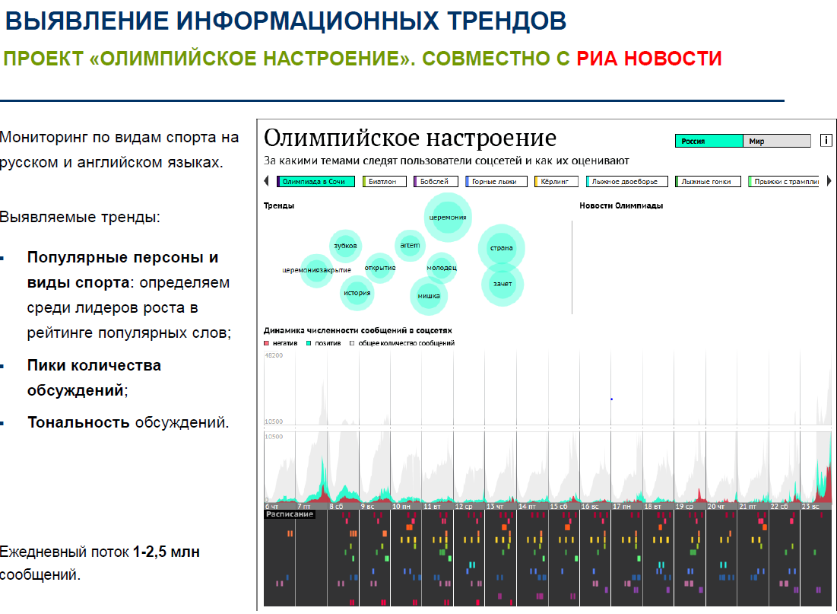
Мониторинг СМИ
Типы задач и области применения

Slide 8
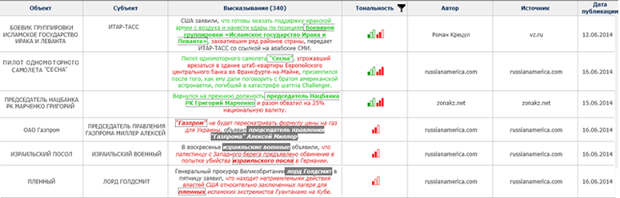
Мониторинг СМИ
Типы задач и области применения

Slide 9
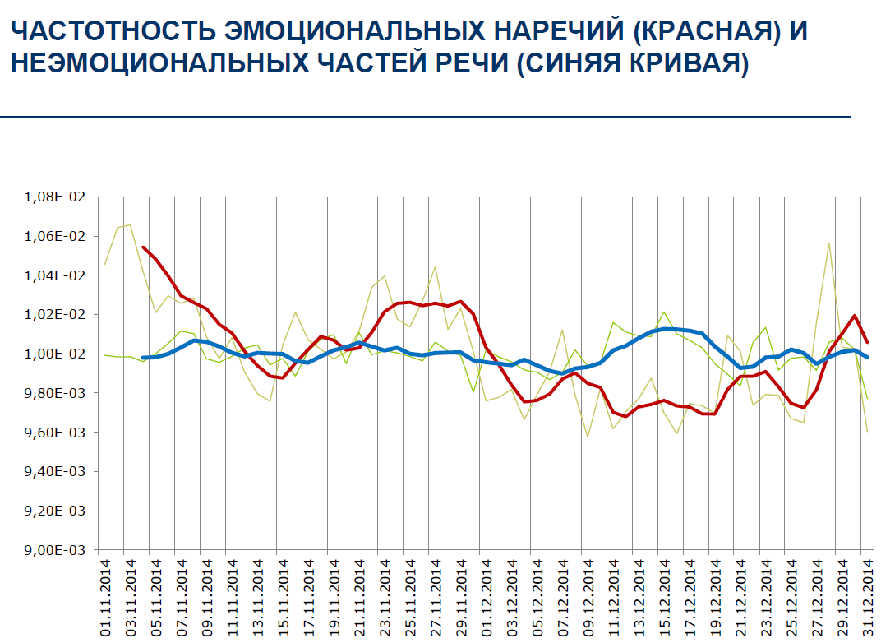
Мониторинг СМИ
Типы задач и области применения

Slide 10
Типы задач и области применения
Имидж компании

Slide 11
Типы задач и области применения
Имидж компании
КОЛИЧЕСТВО ПОЗИТИВНЫХ И НЕГАТИВНЫХ УПОМИНАНИЙ
Динамика позитивных и негативных упоминаний Больше всего позитивных сообщений с упоминанием Альфа-Банк было зафиксировано 02.07.18, это было связано с сообщением из источника Kp.ru "В России запущена Единая биометрическая система".
Наибольшее количество негативных сообщений с упоминанием Альфа-Банк было зафиксировано 03.07.18, это было связано с сообщением из источника Московский Комсомолец "ОХОТНИКИ ЗА SIMКАРТАМИ: ПЕРСОНАЛЬНЫЕ МЕНЕДЖЕРЫ УХОДЯТ В НАВОДЧИКИ?".

Slide 12
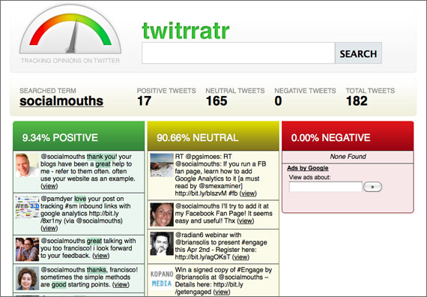
Twitter
http://socialmouths.com/2010/03/31/6-tools-for-twitter-sentiment-tracking/

Slide 13
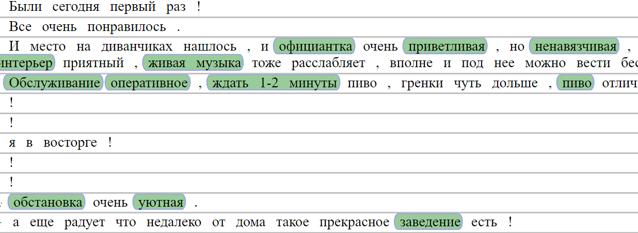
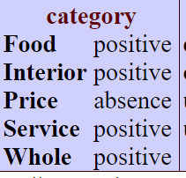
Типы задач и области применения

Slide 14
Типы задач области применения

Slide 15


Типы задач и области применения
Well kids, I had an awesome birthday thanks to you. =D Just wanted to so thank you for coming and thanks for the gifts and junk. =) I have many pictures and I will post them later. hearts
current
mood:
What are the
characteristic words
of these two moods?
Home alone for too many hours, all week long ... screaming child, headache, tears that just won’t let themselves loose.... and now I’ve lost my wedding band. I hate this.
current
mood:
[Mihalcea, R. & Liu, H. (2006).
In Proc. AAAI Spring Symposium CAAW.]
Slides based on Rada Mihalcea‘s presentation.

Slide 16
Как устроен текст
Судя по официальным данным, которые огласил начальник отдела Минфина Петр Казакевич, по состоянию на 24 июля заработано более 85 млрд руб (3,4 млрд долларов), а доходность в долларах составила 9,5 процента. Эксперты уже наперебой говорят о блестящих результатах при инвестировании в самые надежные бумаги

Slide 17
Как устроен текст
Судя по официальным данным, которые огласил начальник отдела Минфина Петр Казакевич, по состоянию на 24 июля заработано более 85 млрд руб (3,4 млрд долларов), а доходность в долларах составила 9,5 процента. Эксперты уже наперебой говорят о блестящих результатах при инвестировании в самые надежные бумаги

Slide 18
Как устроен текст
Также очень понравилась аппаратная реализация K850i – модель предельно близка к цифровой «мыльнице», и в этом ее огромное преимущество. Интересен датчик движения, да и сама галерея неплоха. Однако в общем и целом даже как камерафон модель не имеет явных козырей перед финским оппонентом, зато они есть у Nokia.

Slide 19
Как устроен текст
Также очень понравилась аппаратная реализация K850i – модель предельно близка к цифровой «мыльнице», и в этом ее огромное преимущество. Интересен датчик движения, да и сама галерея неплоха. Однако в общем и целом даже как камерафон модель не имеет явных козырей перед финским оппонентом, зато они есть у Nokia.

Slide 20
Как устроен текст
Чистая прибыль германского производителя автомобилей, компании Volkswagen, выросла в 1-м полугодии 2007 г на 65% до 1,96 млрд евро с 1,19 млрд евро годом ранее. Об этом говорится в пресс-релизе компании, опубликованном в пятницу.</p><p>Компания связывает рост прибыли с улучшением продаж автомобилей и снижением издержек.

Slide 21
Как устроен текст
Чистая прибыль германского производителя автомобилей, компании Volkswagen, выросла в 1-м полугодии 2007 г на 65% до 1,96 млрд евро с 1,19 млрд евро годом ранее. Об этом говорится в пресс-релизе компании, опубликованном в пятницу.</p><p>Компания связывает рост прибыли с улучшением продаж автомобилей и снижением издержек.

Slide 22
Как устроен текст
Экс-президент СССР Михаил Горбачев считает, что в России очень слабая оппозиция и сожалеет, что правые партии не представлены в парламенте.

Slide 23
Как устроен текст
Экс-президент СССР Михаил Горбачев считает, что в России очень слабая оппозиция и сожалеет, что правые партии не представлены в парламенте.

Slide 24
Как устроен текст
[Cybersoph]: Иногда мне кажется, что все подобные «синтаксические соревнования» делаются умышленно, чтобы скрыть истинную плачевную ситуацию, сложившуюся в комплинге (компьютерной лингвистике). [rg_software]: Ну почему же. [Соревнования — это хорошо]. Я отслеживаю результаты конкурсов CoNLL. Периодически [появляются интересные разработки]. Вы правы в том, что результаты очень часто лукавы — на соревнованиях парсер показывает какие-нибудь 97%, а потом начинаешь изучать что да как и понимаешь, что не всё радужно.

Slide 25
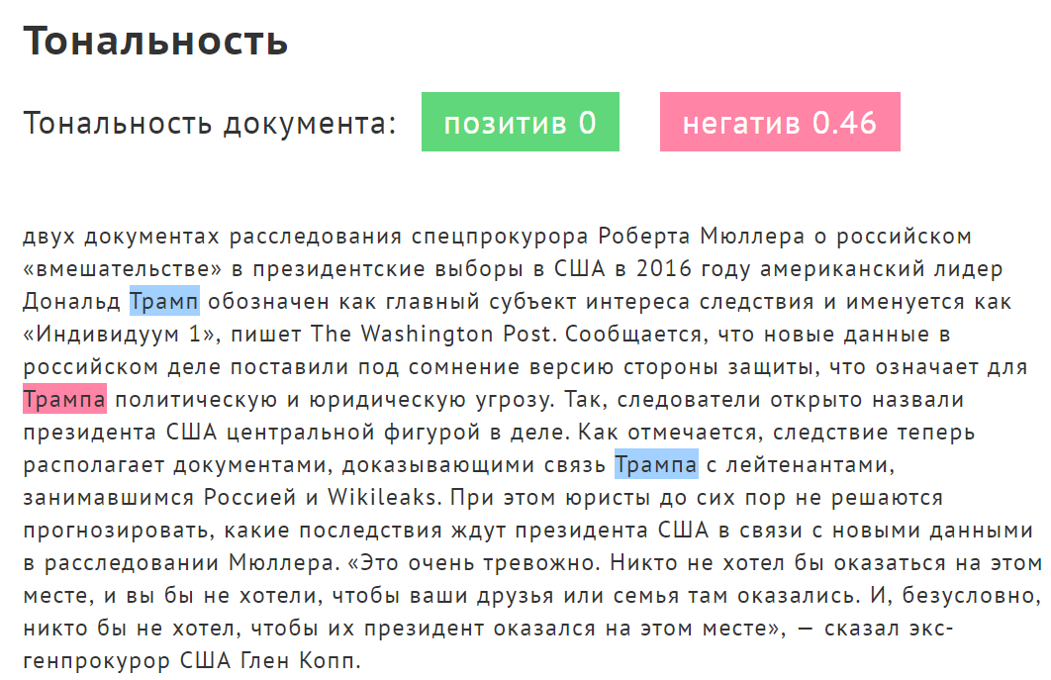
Пример

Slide 26
Пример
Типы задач и области применения
Document sentiment: positive
Sentence level sentiment, opinion phrases and objects
Score: 0.79двух документах расследования спецпрокурора Роберта Мюллера о российском «вмешательстве» в президентские выборы в США в 2016 году американский лидер Дональд Трамп обозначен как главный субъект интереса следствия и именуется как «Индивидуум 1», пишет The Washington Post.
Score: -1.02Сообщается, что новые данные в российском деле поставили под сомнение версию стороны защиты, что означает для Трампа политическую и юридическую угрозу.
Score: 1.58Никто не хотел бы оказаться на этом месте, и вы бы не хотели, чтобы ваши друзья или семья там оказались.
Score: 1.51И, безусловно, никто бы не хотел, чтобы их президент оказался на этом месте», — сказал экс-генпрокурор США Глен Копп.

Slide 27
Уточнение задачи
Оценка приписывается:
всему тексту
предложению
фрагменту

Slide 28
Основные элементы
Субъект оценки (holder, по мнению Иванова)
Объект оценки (камера Nokia, оппозиция, ресторан)
Аспект (кухня, интерьер, чувствительность камеры)
Ориентация оценки:
Позитивная, нейтральная, негавтиная
Шкала (5 классов, …)

Slide 29
Уточнение задач
разграничение эмоционально окрашенных (несущих субъективную оценку) и нейтральных текстов (фрагментов текстов);
определение общей положительной vs. отрицательной оценки, содержащейся в тексте;
определение оценки относительно некоторого оцениваемого объекта / аспекта оцениваемого объекта и, соответственно, объекта или аспект оценки;
создание специальных словарей экспрессивной и оценочной лексики

Slide 30
Twitter
http://socialmouths.com/2010/03/31/6-tools-for-twitter-sentiment-tracking/
https://www.csc.ncsu.edu/faculty/healey/tweet_viz/tweet_app/

Slide 31
Извлечение субъективной оценки
“The Parliament exploded into fury against the
government when word leaked out…”
“Может показаться, что компания …”
Субъективная оценка может «портить» результаты извлечения фактов
-> фильтрация субъективной оценки в IE
-> фильтрация субъективной оценки при автоматическом реферировании
-> распознавание субъективной оценки в собственно извлечении мнений

Slide 32
Эмоциональные (affective) состояния(Scherer)
Emotion: brief organically synchronized … evaluation of a major event
angry, sad, joyful, fearful, ashamed, proud, elated
Mood: diffuse non-caused low-intensity long-duration change in subjective feeling
cheerful, gloomy, irritable, listless, depressed, buoyant
Interpersonal stances: affective stance toward another person in a specific interaction
friendly, flirtatious, distant, cold, warm, supportive, contemptuous
Attitudes: enduring, affectively colored beliefs, dispositions towards objects or persons
liking, loving, hating, valuing, desiring
Personality traits: stable personality dispositions and typical behavior tendencies: nervous, anxious, reckless, morose, hostile, jealous

Slide 33
Sentiment Analysis
Распознавание отношения:
“enduring, affectively colored beliefs, dispositions towards objects or persons”
Holder (source) of attitude
Target (aspect) of attitude
Type of attitude
From a set of types
Like, love, hate, value, desire, etc.
Or (more commonly) simple weighted polarity:
positive, negative, neutral, together with strength
Text containing the attitude
Sentence or entire document

Slide 34
Задача определения общей тональности
Polarity detection:
Позитивный / негативный отзыв?
Data: Polarity Data 2.0:
http://www.cs.cornell.edu/people/pabo/movie-review-data
http://romip.ru/ru/collections/imhonet-films.html
Bo Pang, Lillian Lee, and Shivakumar Vaithyanathan. 2002. Thumbs up? Sentiment Classification using Machine Learning Techniques. EMNLP-2002, 79—86.
Bo Pang and Lillian Lee. 2004. A Sentimental Education: Sentiment Analysis Using Subjectivity Summarization Based on Minimum Cuts. ACL, 271-278

Slide 35
Задача определения общей тональности
Коллекции на русском языке:
http://romip.ru/ru/collections/imhonet-films.html
Коллекция представляет собой набор отзывов пользователей рекомендательного портала Imhonet.ru на фильмы различных жанров. Каждый отзыв имеет численную оценку от 1 до 10 баллов, соответствующую тексту
http://romip.ru/ru/collections/ya-market-camera.html
Коллекция представляет собой набор отзывов пользователей на цифровые фотокамеры, оставленные пользователями на площадке Яндекс.Маркет. Каждый отзыв имеет численную оценку от 1 до 5 баллов.
Evaluating Sentiment Analysis Systems in Russian Ilia Chetviorkin, Natalia Loukachevitch

Slide 36
Токенизация в сентимент анализе
Christopher Potts sentiment tokenizer
Brendan O’Connor twitter tokenizer

Slide 37
Отрицание
Das, Sanjiv and Mike Chen. 2001. Yahoo! for Amazon: Extracting market sentiment from stock message boards. In Proceedings of the Asia Pacific Finance Association Annual Conference (APFA).
Bo Pang, Lillian Lee, and Shivakumar Vaithyanathan. 2002. Thumbs up? Sentiment Classification using Machine Learning Techniques. EMNLP-2002, 79—86.
Add NOT_ to every word between negation and following punctuation:
didn’t like this movie , but I
didn’t NOT_like NOT_this NOT_movie but I

Slide 38
Задача определения общей тональности: признаки
мешок слов +
Naïve Bayes
Мешок слов:
все слова
Только прилагательные
Прилагательные + наречия + существительные + биграмы

Slide 39
Задача определения общей тональности: признаки
Признаки:
слова (bag-of-words)
N-грамы
POS (e.g. прилагательное и наречие + прилагательное)
оценочные слова (слова, определяющие мнение или оценку)
Интенсификаторы и шифтеры (for negation); modal verbs; ...
Зависимости
Отбор признаков:
частота
information gain
Odds ratio (for binary-class models)
Взаимная информация
Взвешивание (веса признаков)
бинарные признаки
веса, основанные на tf.idf (→TF.IDF)
позиция : e.g. заголовок, первое и последнее предложение

Slide 40
Задача определения общей тональности: признаки
Словарь | Accuracy
Baseline | 85.32%
[Chetviorkin I., Loukachevitch N, 2012a] | 83.71%
SVM Простой словарь | 84.03%
Прилаг. + наречие | 81.26%
Прилаг. +наречие +глагол | 83.05%
Прилаг. + наречия + сущ. | 86.18%
Словоформы | 85.42%

Slide 41

Признаки для задачи определения тональности
где: V_{t,d} — вес слова t в документе d
С_{t,d} — кол-во раз слово t встречается в документе d
|P| — кол-во документов с положительной тональностью
|N| — кол-во документов с отрицательной тональностью
P_{t} — кол-во положительных документов, где встречается слово t
N_{t} — кол-во отрицательных документов, где встречается слово t

Slide 42
Признаки для задачи определения тональности
«отличный» скорее всего встречается в большинстве положительных (P_{t}) отзывов и почти не встречается в отрицательных (N_{t}), в итоге вес будет большим положительным числом, т.к. отношение P_{t}/N_{t} будет числом гораздо больше 1.
Слово «нудный встречается в основном в отрицательных отзывах, поэтому отношение P_{t}/N_{t} будет меньше единицы и в итоге логарифм будет отрицательным. В итоге вес слова будет отрицательным числом, но большим по модулю.
Слово «сценарий» может встречаться с одинаковой вероятностью и в положительных, так и в отрицательных отзывах, поэтому отношение P_{t}/N_{t} будет очень близко к единице, и в итоге логарифм будет близок к нулю. Вес слова будет практически равен нулю.

Slide 43
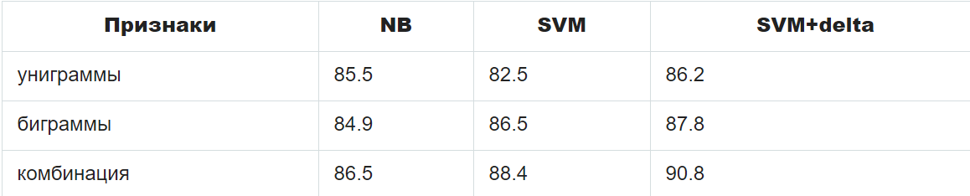
Признаки для задачи определения тональности

Slide 44
Словарные подходы

Slide 45
Well kids, I had an awesome birthday thanks to you. =D Just wanted to so thank you for coming and thanks for the gifts and junk. =) I have many pictures and I will post them later. hearts
current
mood:
What are the
characteristic words
of these two moods?
Home alone for too many hours, all week long ... screaming child, headache, tears that just won’t let themselves loose.... and now I’ve lost my wedding band. I hate this.
current
mood:
[Mihalcea, R. & Liu, H. (2006).
In Proc. AAAI Spring Symposium CAAW.]
Slides based on Rada Mihalcea‘s presentation.

Slide 46
Data, data preparation and learning - or: sentiment analysis is generally a form of text mining
LiveJournal.com – optional mood annotation
10,000 blogs:
5,000 happy entries / 5,000 sad entries
average size 175 words / entry
pre-processing – remove SGML tags, tokenization, part-of-speech tagging
quality of automatic “mood separation”
naïve bayes text classifier
five-fold cross validation
Accuracy: 79.13% (>> 50% baseline)

Slide 47
Results: Corpus-derived happiness factors
yay 86.67
shopping 79.56
awesome 79.71
birthday 78.37
lovely 77.39
concert 74.85
cool 73.72
cute 73.20
lunch 73.02
books 73.02
goodbye 18.81
hurt 17.39
tears 14.35
cried 11.39
upset 11.12
sad 11.11
cry 10.56
died 10.07
lonely 9.50
crying 5.50
happiness factor of a word =
the number of occurrences in the happy blogposts / the total frequency in the corpus

Slide 48
Словарный подход
Можно использовать словарный подход:
Специальный тональный словарь
Разные классы лексики
Анализ предложений: вычислить суммарный вес предложения по весу слов внутри предложения

Slide 49
Классы лексики
Philip J. Stone, Dexter C Dunphy, Marshall S. Smith, Daniel M. Ogilvie. 1966. The General Inquirer: A Computer Approach to Content Analysis. MIT Press
Адрес: http://www.wjh.harvard.edu/~inquirer
Категории: http://www.wjh.harvard.edu/~inquirer/homecat.htm
Spreadsheet: http://www.wjh.harvard.edu/~inquirer/inquirerbasic.xls
Categories:
Positiv (1915 words) and Negativ (2291 words)
Strong vs Weak, Active vs Passive, Overstated versus Understated
Pleasure, Pain, Virtue, Vice, Motivation, Cognitive Orientation, etc
Free for Research Use

Slide 50
Классы лексики
отдельные оценочные слова и выражения с однозначной ориентацией (позитивный, успешный, неплохой, высоким качеством, проигрывает, огромное преимущество, блестящие результаты, слабый, улучшение, имеет козыри;
оценочные слова, ориентация которых вычисляется только по отношению того аспекта, относительно которого производится оценка маленький, не доступно, обгоняет, вырасти (ср. маленький фотоаппарат - позитив, но маленький экран – негатив, обгоняет по преступности, обгоняет по урожайности, выросла прибыль, выросла преступность и т.п.);

Slide 51
Классы лексики
слова, одновременно выражающие и сам процесс оценки, и ее ориентацию: интересен, очень понравилась – с одной стороны, указывает, что автор приводит личную субъективную оценку, с другой стороны, то, что эта оценка положительна
интенсификаторы (слова усиливающие или ослабляющие степень при оценке): лишь, в большинстве случаев, очень
отрицание и другие слова и выражения, меняющие полярность: не имеет козырей, лишь в незначительном числе сюжетов
слова, языковые выражение и конструкции «нейтрализующие» оценку: был бы неудачным

Slide 52
«Нейтрализаторы»
Модальные слова
Условные конструкции
Соотнесенность вида и времени предиката
Ирреалис
Иногда эту цифру можно умножить на два, давая им работать посменно. Но где взять прфессионалов? Нанять специалиста,который только-только закончил колледж и готов с энтузиазмом приступить к работе, практически невозможно. [Ольга Колева. Этот несносный, капризный, прекрасный клиент! (2004) // «Бизнес-журнал», 2004.03.03]
При таком давлении она должна была испытывать сонливость, слабость… [Людмила Улицкая. Пиковая дама (1995-2000)]

Slide 53
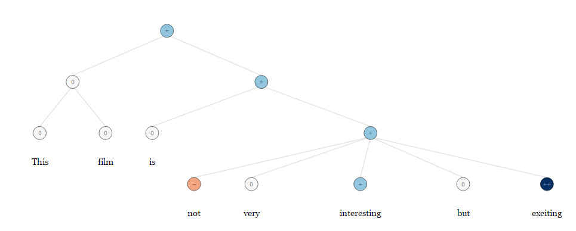
Deeply Moving: Deep Learning for Sentiment Analysis
http://nlp.stanford.edu/sentiment/index.html

Slide 54
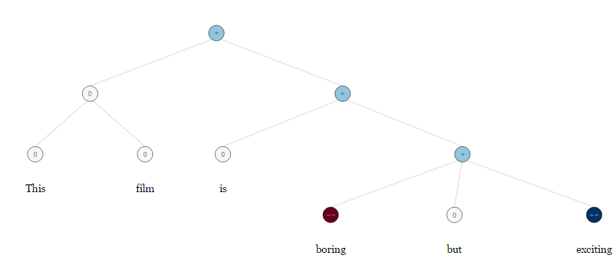
Deeply Moving: Deep Learning for Sentiment Analysis
http://nlp.stanford.edu/sentiment/index.html

Slide 55
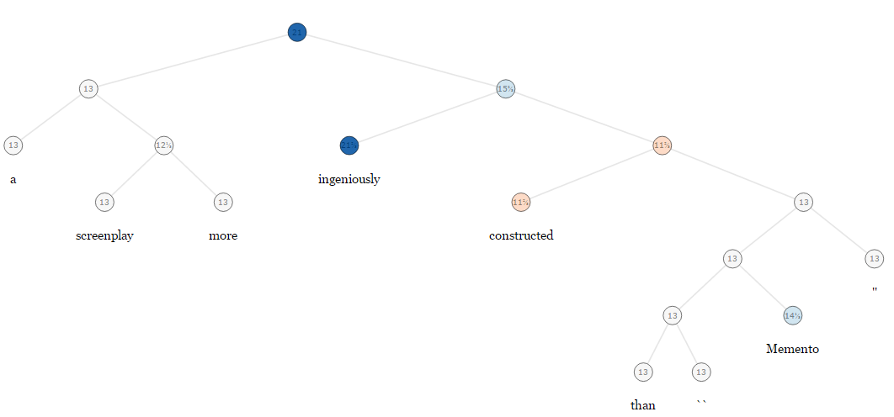
Sentiment Treebank
http://nlp.stanford.edu/sentiment/treebank.html

